Slide 1
Министерство образования и науки Архангельской области
Развитие воспитания в системе образования Архангельской области в контексте программы «Социокультурные истоки»
Е.В. Молчанова, заместитель министра образования и науки Архангельской области
10 ноября 2016 года

Slide 2
Министерство образования и науки Архангельской области
Стратегия развития воспитания в Российской Федерации на период до 2025 года
утв. распоряжением Правительства РФ от 29.05.2015 N 996-р
Развивает механизмы, предусмотренные Федеральным законом "Об образовании в Российской Федерации"
Создает условия для консолидации семьи, общества и государства в воспитании подрастающего и будущих поколений
Опирается на систему духовно-нравственных ценностей, сложившихся в процессе культурного развития России
Ориентирована на обновление воспитательного процесса на основе оптимального сочетания отечественных традиций и современного опыта
План мероприятий по реализации Стратегии утв. распоряжением Правительства РФ от 12.03.2016 N 423-р
Региональные программы развития воспитания – IV кв. 2016 года

Slide 3
Министерство образования и науки Архангельской области
Система воспитательной работы
Совокупность воспитательных мероприятий
Календарь праздничных и памятных дат
Традиции школы
Детские общественные объединения
Музейная педагогика
Школьные туристические маршруты
Совет по дополнительному образованию и воспитанию детей в Архангельской области, утв. распоряжением министерства образования и науки Архангельской области от 03.03.2016 года № 391
Договор о сотрудничестве министерства образования и науки Архангельской области с Архангельской и Холмогорской митрополией

Slide 4
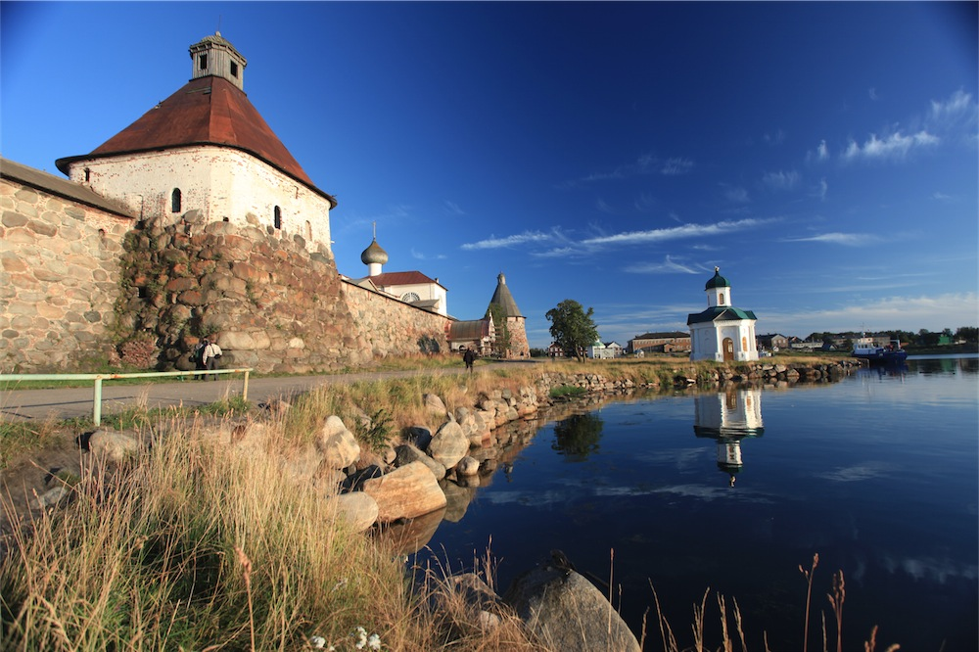
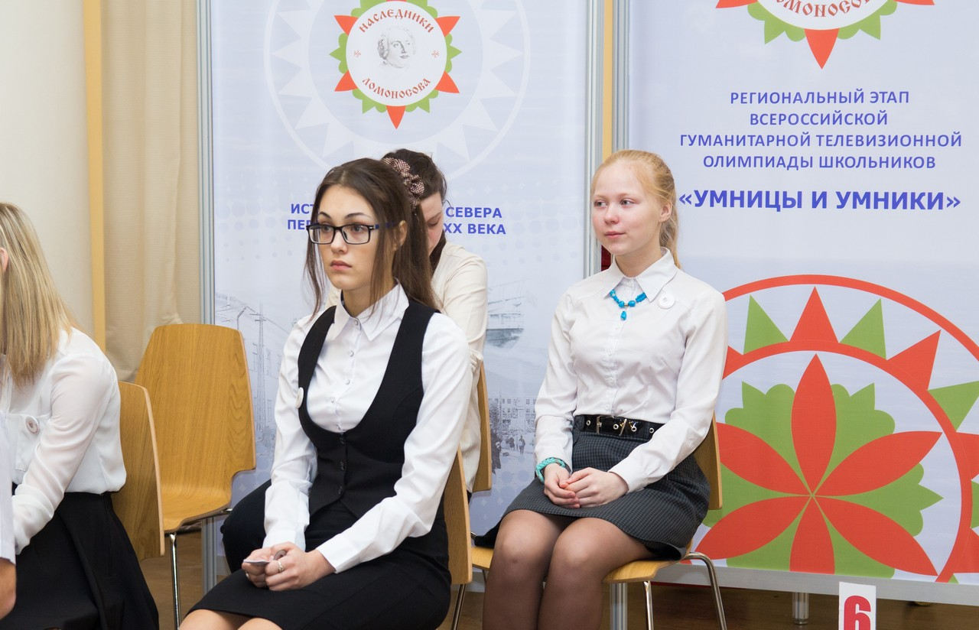
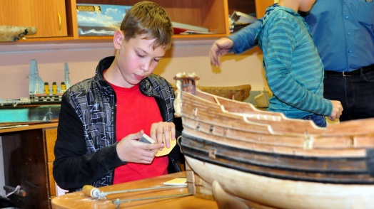
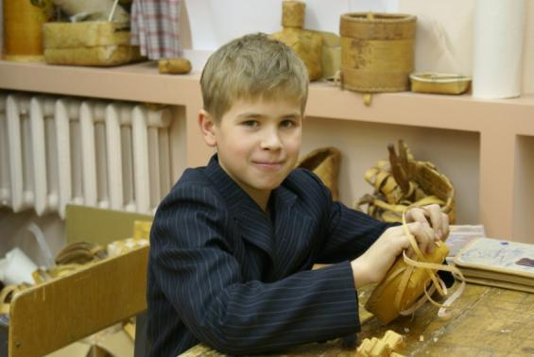
Министерство образования и науки Архангельской области
Система областных мероприятий
Образовательно-туристическая программа «Увлекательное путешествие по Архангельской области»
Конкурс православных исследовательских проектов «Малые Иоанновские чтения»
Проекты: «Я - архангелогородец» «Я – житель Архангельской области» «Мы – дети России»
Гуманитарная олимпиада «Наследники Ломоносова»
Межрегиональные молодежные чтения «Морская слава России»
Областные родительские собрания по актуальным вопросам воспитания и здоровья детей
Проект «Традиция ремесла»
Региональный форум родителей «Счастье - быть вместе»

Slide 5
Министерство образования и науки Архангельской области
Воспитательная система
Цели и идеи
Внутреннее интегрированное единство воздействия всех воспитательных средств, действий, факторов, организационных форм, принятых для реализации педагогических целей
Системообразующая деятельность
Отношения сотрудничества
Средства обучения
Коллектив единомышленников

Slide 6
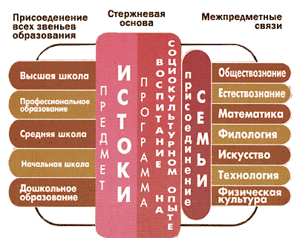
Министерство образования и науки Архангельской области
Программа «Социокультурные истоки» авт. И.А. Кузьмин, А.В. Камкин
Создание целостного пространства духовно-нравственного развития и воспитания школьников, уклада школьной жизни, определяющего урочную,внеурочную и внешкольную деятельность при согласовании усилий всех социальных субъектов – участников воспитания: семьи, общественных организаций, учреждений дополнительного образования, культуры и спорта, СМИ, традиционных российских религиозных конфессий

Slide 7
Министерство образования и науки Архангельской области
III областные Рождественские образовательные чтения
«Традиция и новации: культура, общество, личность»
18.12.2015
Пленарное заседание
Семинар
Вопросы содержания духовно-нравственного воспитания детей и молодежи в современной школе: традиция и новации.
Система категорий и ценностей в программе «Истоки».
Формирование этнокультурной идентичности современных школьников
А.В. Камкин, И.В.Спасенкова
Образовательная программа «Истоки»: традиции прошлого и вызовы настоящего
А.В. Камкин
Совещания руководителей муниципальных органов управления образованием
Обучающие семинары по «Истокам» для начальной школы и дошкольных образовательных организаций
Межрегиональное взаимодействие (Верховажский, Вожегодский, Харовский районы Вологодской области)
Презентация программы общественности

Slide 8
Министерство образования и науки Архангельской области
Областное августовское совещание работников образования Архангельской области «Воспитание как приоритет образования: традиции и новации»
«Историческая память как ценность. Формирование атмосферы уважения к историческому наследию народов России, чувства патриотизма, гражданской ответственности»
«Российское культурное наследие. Обновление воспитательного процесса на основе оптимального сочетания отечественных традиций и современного опыта»
«Русский язык в меняющемся мире. Сохранение и развитие русского языка как основы гражданской самоидентичности, культурного и образовательного единства»
Семья как важный социальный институт. Содействие укреплению семьи и формированию ответственного отношения родителей к воспитанию детей»
Студия «Помор-Фильм». «Свободный микрофон с А.В. Камкиным»

Slide 9
Министерство образования и науки Архангельской области
Учебно-методическое объединение педагогов, работающих в сфере духовно-нравственного воспитания
Задачи:
обсуждение актуальных проблем введения курса «Основы религиозных культур и светской этики» в программу общеобразовательной школы и поиск путей их решения;
оказание помощи учителям в освоении учебного содержания и методики преподавания модулей курса «Основы религиозных культур и светской этики»;
распространение педагогического опыта, признанного лучшим в преподавании модулей курса «Основы религиозных культур и светской этики»
Роль Православия в истории России, в становлении и развитии ее духовности и культуры
Христианская нравственность как духовная основа жизни человека в отечественной традиции воспитания
Духовные традиции многонационального народа России. Религиозно-конфессиональная структура России: исторические условия и факторы формирования и изменения

Slide 10
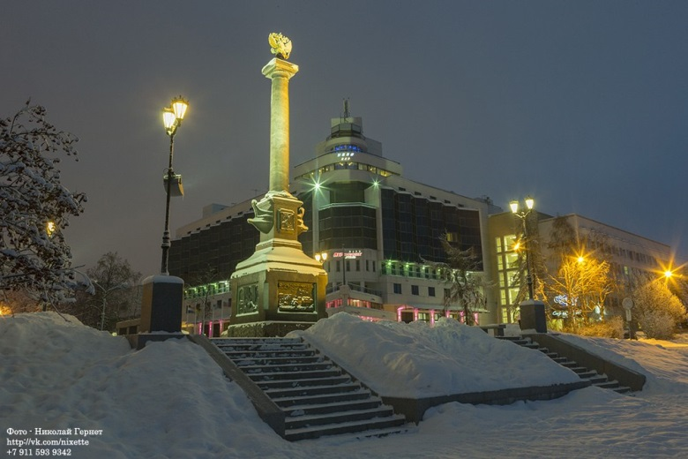
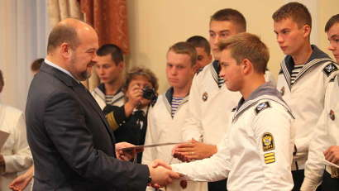
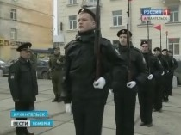
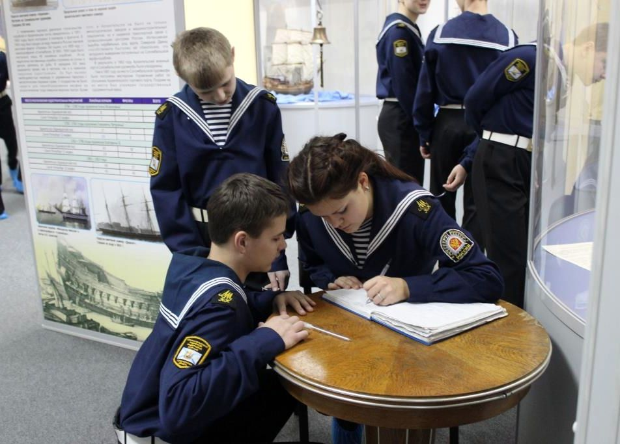
Министерство образования и науки Архангельской области
Областной педагогический форум
«Кадетство - выбор юных»
18-20 ноября 2016 года
ГБОУ АО кадетская школа-интернат «Архангельский морской кадетский корпус имени Адмирала Флота Советского Союза Н.Г.Кузнецова»
«Мы должны строить своё будущее на прочном фундаменте. И такой фундамент – это патриотизм. Это уважение к своей истории и традициям, духовным ценностям наших народов, нашей тысячелетней культуре и уникальному опыту сосуществования сотен народов и языков на территории России. Это ответственность за свою страну и её будущее»
В.В. Путин
«Я сделал свой выбор однажды, в совсем юные годы и никогда не жалел об этом»
Н.Г.Кузнецов
«Люби отечество земное… оно тебя воспитало, отличило, почтило, всем довольствует; но особенно люби отечество небесное… то отечество несравненно дороже этого, потому что оно свято и праведно, нетленно. Это отечество заслужено тебе бесценной кровью Сына Божия. Но чтобы быть членами того отечества, уважай и люби (его) законы, как ты обязан уважать и уважаешь законы земного отечества»
Святой праведный Иоанн Кронштадтский

Slide 11
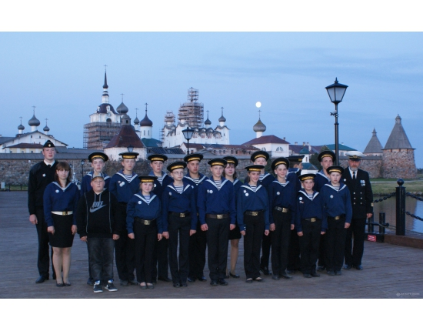
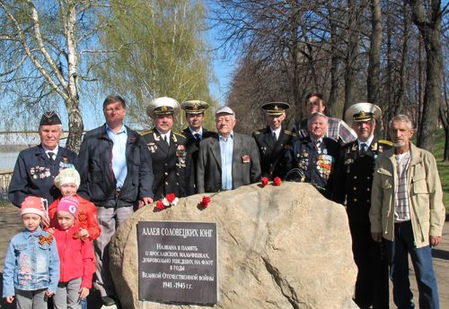
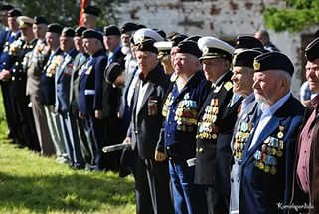
Министерство образования и науки Архангельской области
2016 год
75-летие прихода первого союзного конвоя «Дервиш» в порт Архангельска
Проект «Книга Памяти»: фильм «Архангельск 1941-1945»
2017 год
80-летие Архангельской области
Международный арктический форум «Арктика – территория диалога
75-летие со дня основания Соловецкой школы юнг
Учебно-методический комплект «История Соловецкой школы юнг»

Slide 12
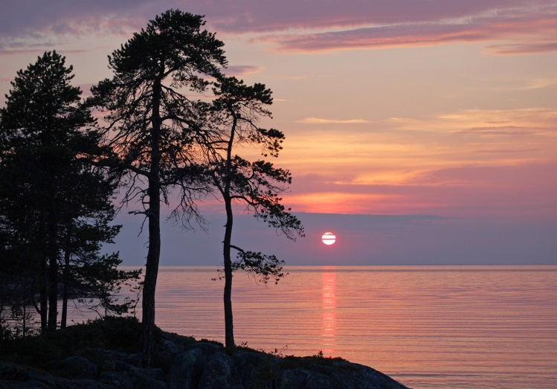
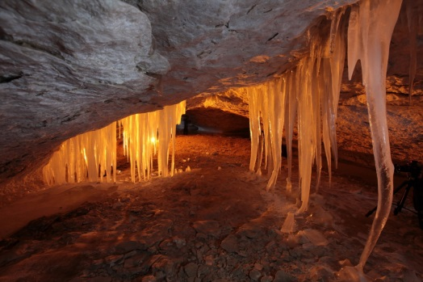
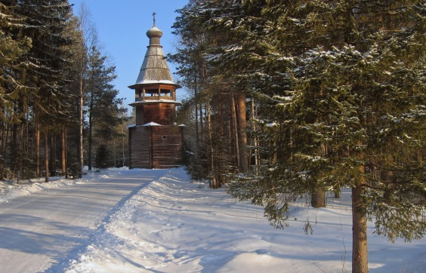
Министерство образования и науки Архангельской области
Программа «Увлекательное путешествие по Архангельской области»
Система базовых национальных ценностей как смысловая основа программы
Сказки Белого моря – Онежский район
Быль и небыль Поморского края – Приморский район
Каникулы в Кенозерье – Плесецкий и Каргопольский районы
Деревня, которая вдохновляет – Коношский район
Веркольские напевы – Пинежский район
Я иду по земле Ломоносова – Холмогорский район
Архангельск – ворота Арктики
Архангельск – город воинской славы
Порт Святого Николая. От коча до субмарины - Северодвинск
и другие

Slide 13
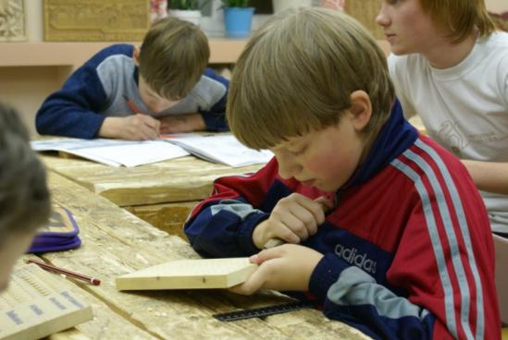
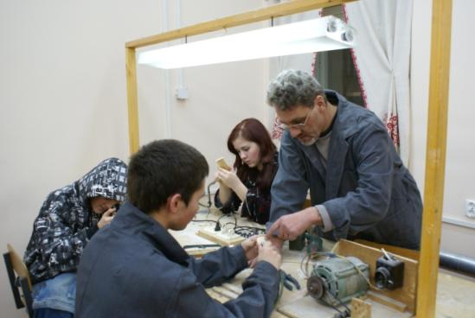
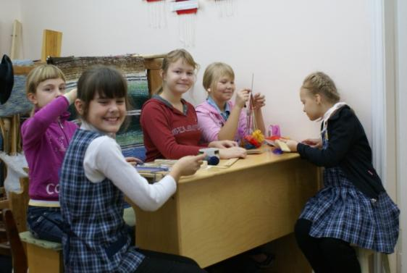
Министерство образования и науки Архангельской области
Областная Детская школа народных ремесел
«Традиция ремесла»
10 направлений обучения:
роспись по дереву, художественная обработка корня, северная вышивка, орнаментальное вязание, керамика, резьба по кости, лоскутное шитье, северное ткачество, художественная резьба по дереву, художественная обработка бересты,
Рыбацкие ремесла
18 областных творческих мастерских, расположенных в местах исторического бытования ремесел в 12 муниципальных образованиях Архангельской области

Slide 14
Министерство образования и науки Архангельской области
Программа развития воспитания в Архангельской области
Категории и ценности «Истоков»
Система базовых национальных ценностей создает смысловую основу пространства духовно-нравственного развития личности. В этом пространстве снимаются барьеры между отдельными учебными предметами, между школой и семьей, школой и обществом, школой и жизнью
А.В. Камкин
Социальная сфера
Нравственно-этическая сфера
Духовная сфера
Условия:
Правовые Организационно-управленческие Кадровые
Научно-методические
Финансово-экономические Информационные
Природно-ландшафтная сфера
Деятельностная сфера

Slide 15
Министерство образования и науки Архангельской области
163000, Архангельск, пр. Троицкий, 49, корп. 1 (8182) 21-52-80, факс 20-78-17 arhobr@dvinaland.ru www.arkh-edu.ru

